Slide 1
Soziale Systeme sind nicht-trivial und meist komplex – entsprechend sind Veränderungen darin häufig unplanbar
hoch
unplanbar
Komplexität
planbar
niedrig
kritisch
niedrig
Grad der Zusammenarbeit
hoch
Realistische Einschätzung
Konventionelle Management-Einschätzung
Management glaubt meist, dass der Anteil an planbaren Vorhaben
deutlich höher ist als von unplanbaren Vorhaben – meist ist es gerade umgekehrt.

Slide 2
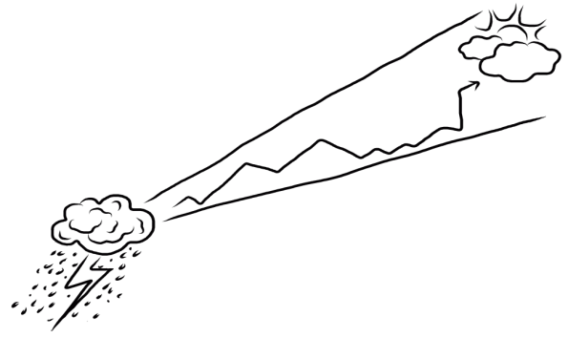

Veränderungsziele sind Ambitionswolken, die experimentell erreicht werden – weil es keine Verhaltenssicherheit gibt
hoch
Jede Form der Krise:
Viele «traditionelle» Projekte,
z.B. Bahnbetrieb, Bau, IT-Bebauung:
Die meisten Change-Projekte:
nicht planbar
Erfordert organisationales Lernen und verteilte Führung – systemisches, adaptives Vorgehen
planbar
Komplexität
Prinzipiell überschaubar – mechanistische, prädiktive Planung
kritisch
Erfordert schnelle Reaktion –
mechanistisches Vorgehen
niedrig
1
2
3
4
5
niedrig
Zusammenarbeit
hoch
Systemisches Projektmanagement ist mit Sport vergleichbar: Eine Fussballmannschaft hat die Vision «Meisterschaft», plant aber nicht einzelne Spielsiege inkl. Tordifferenz.

Slide 3
Für die Strategieerarbeitung kann das sog. starke Nachhaltig-keits-Modell sehr nützlich sein, um übergeordnete Kontexte zu verdeutlichen und die Basis für Vision und Mission zu liefern
Natürliches System:
Luft, fruchtbare Böden, Landschaft, Rohstoffe werden ohne (interne) Kosten genutzt
Gesellschaft und Unternehmen sind darin als Subsysteme eingebettet
Gesellschaftliches System:
Konkret die Schweizer Gesellschaft
Besondere Berücksichtigung der Berner Gesellschaft
Für Cargo sind auch weitere europäische Gesellschaften relevant
Wirtschaftliches System:
Das Unternehmen als Teil der Gesellschaft
Selbsterhalt an sich ist ein notwendiger, aber nicht hinreichender Treiber für die Weiterentwicklung
Jedes Unternehmen bedarf der gesellschaftlichen Rechtfertigung seiner Existenz (License to Operate)
Natürliches System (Umwelt)
Gesellschaftliches System
Wirtschaftliches System
(Unternehmen)
Jede Sphäre des Modells ist als lebendes, soziales System charakterisiert. Die inneren Sphären sind als Subsysteme zu verstehen oder anders herum, Unternehmen sind im übergeordneten System Gesellschaft eingebettet, das wiederum vielfältige Abhängigkeiten und Wechselwirkungen mit dem Übersystem Natur hat.

Slide 4
Die Existenzberechtigung (Vision & Mission) der BLS lässt sich aus einem konkreten gesellschaftlichen Bedürfnis ableiten, z.B. dass Menschen von A nach B wollen
Vision: Vollständige Erfüllung eines konkreten Bedürfnisses in der Gesellschaft, für das die Firma Verantwortung übernimmt (Idealzustand)
Beispiel: Alle Menschen im Kanton Bern können ihre Mobilitätsziele jederzeit erreichen
Mission: Art und Weise wie die Firma diese gesellschaftliche Verantwortung wahrnimmt
Beispiel: Wir stellen sichere, komfortable und günstige Mobilitätsträger und Informationen zur Verfügung
Natur
Vision
Mission
Gesellschaft
Firma
BLS
Die Vision ist nach aussen auf (Kunden-)Bedürfnisse gerichtet, die Mission ist nach innen gerichtet (Wir-Botschaft). Beides sollte so einfach sein, dass sie jeder Mitarbeitende jederzeit auswendig weiss oder bei Bedarf eigenständig herleiten kann.

Slide 5
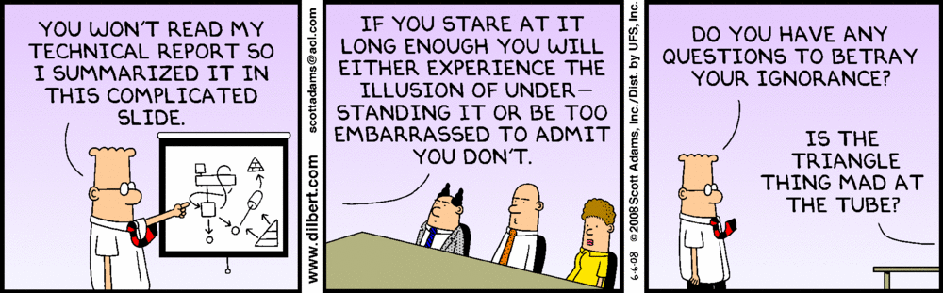
Zusammenfassung

